Slide 1
Я живу в Приморском районе

Slide 2
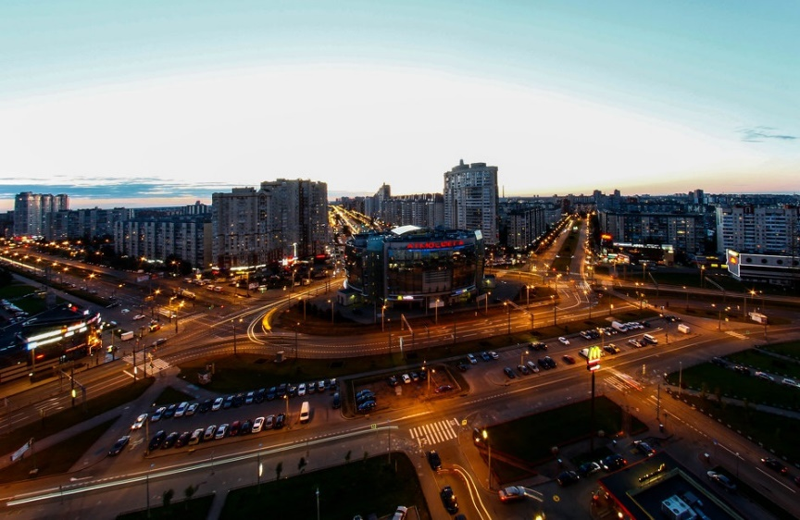

Комендантская площадь

Slide 3
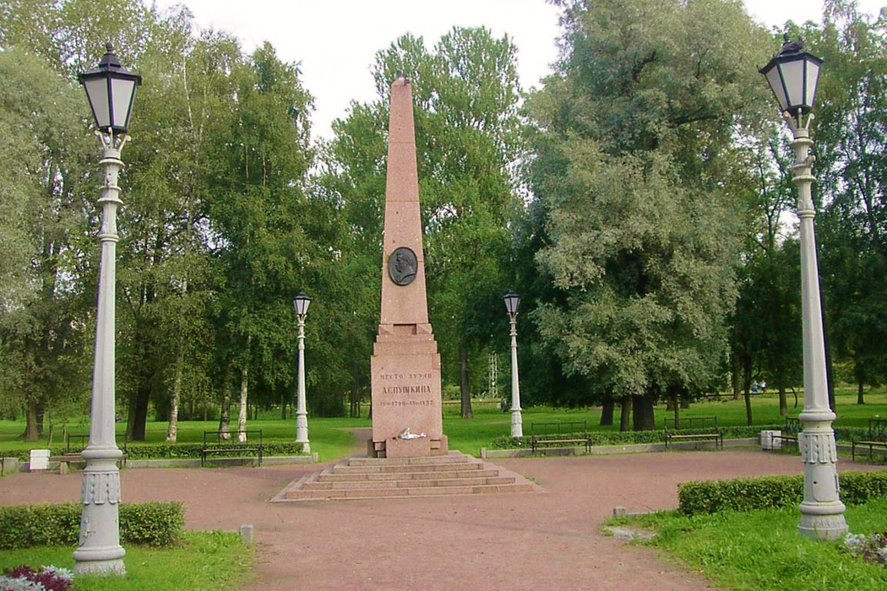
Памятник места дуэли А.С. Пушкина

Slide 4
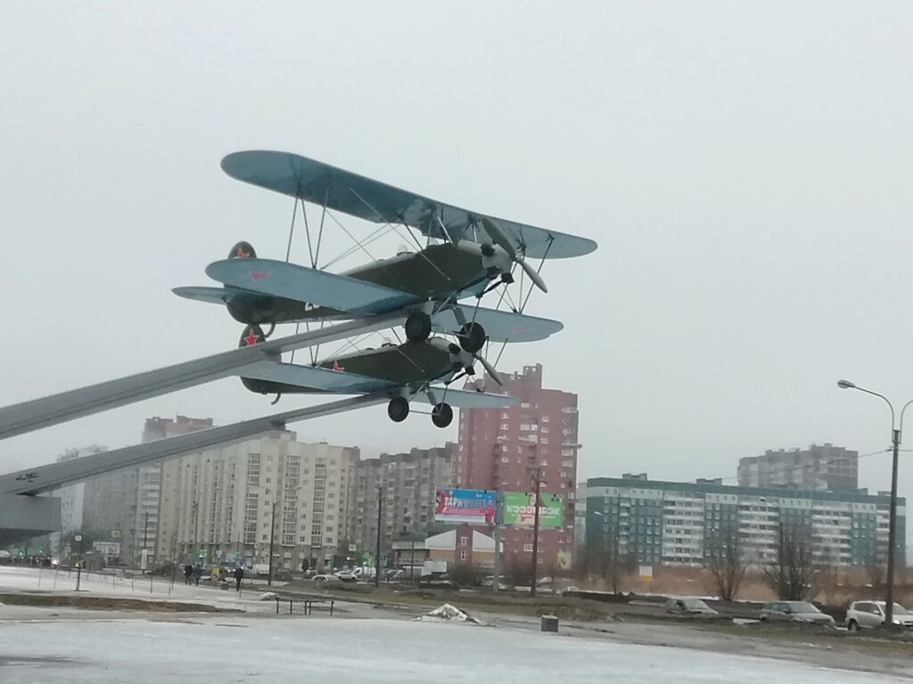
Памятник первым летчикам России

Slide 5
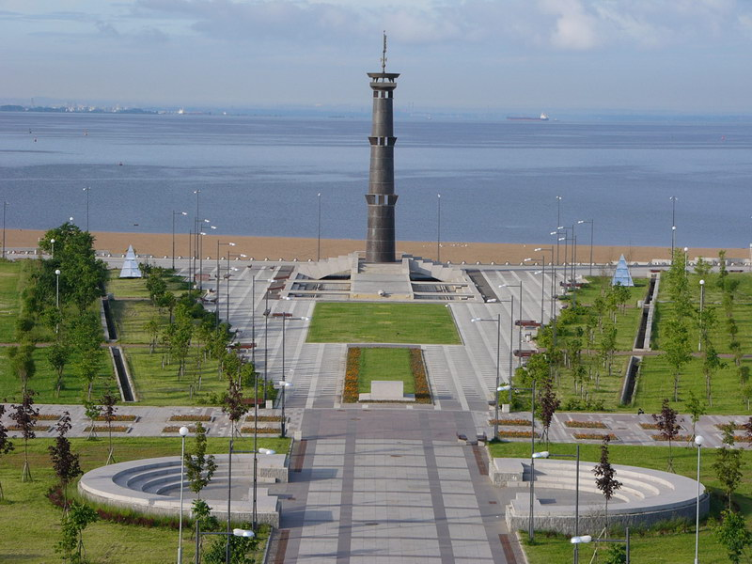
Парк 300-летия Санкт-Петербурга

Slide 6
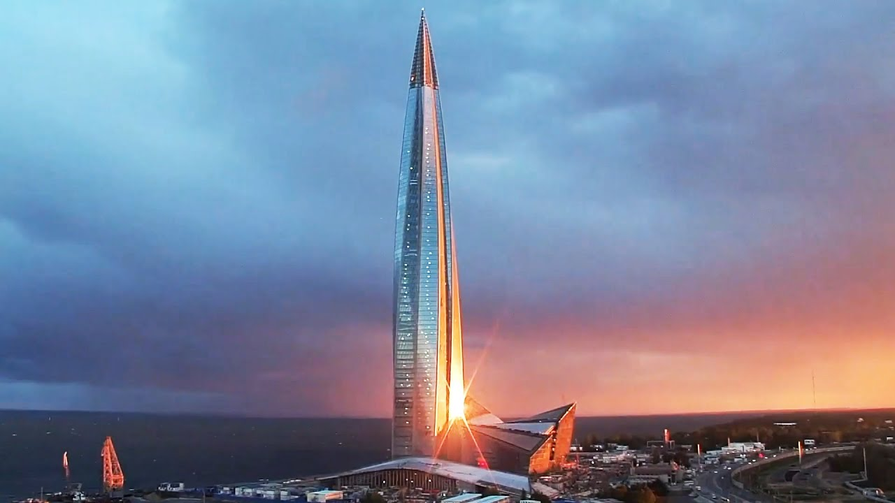
Высотное здание Лахта-центра

Slide 7
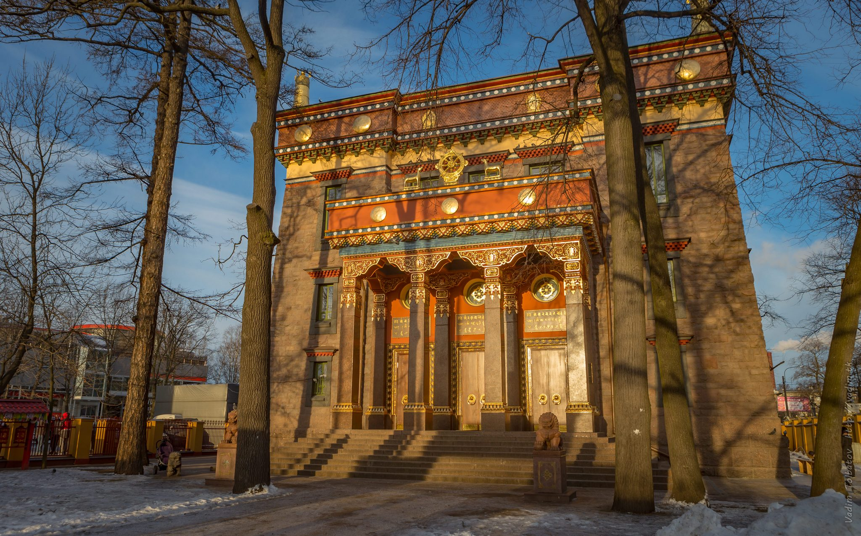
Храм Дацан

Slide 8
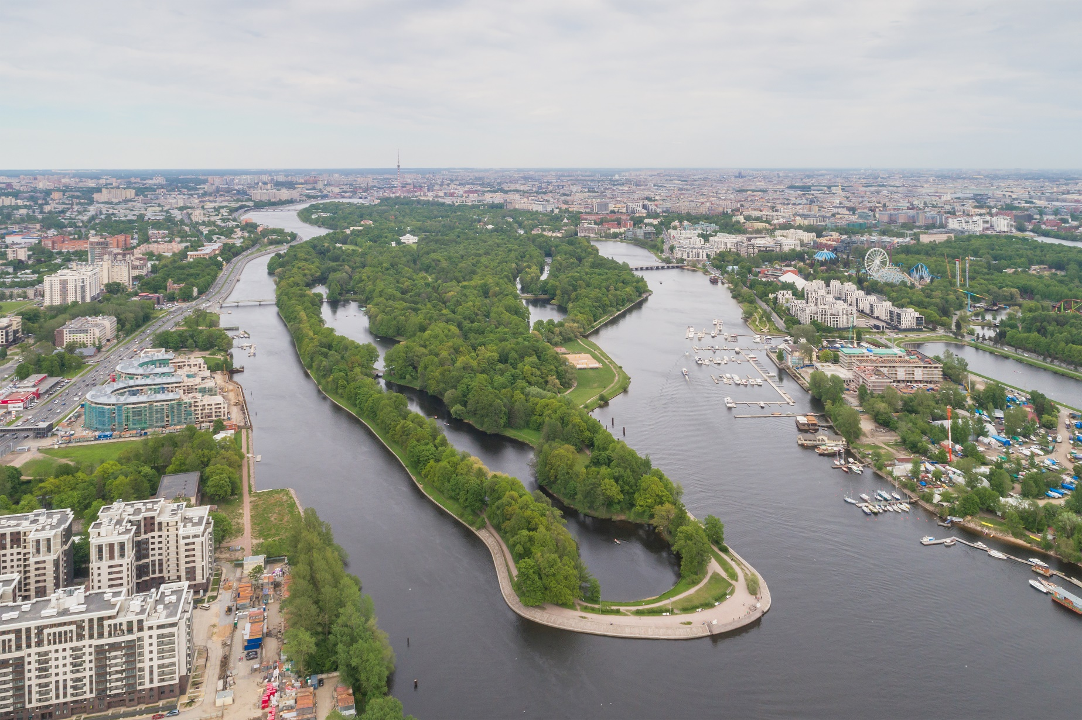
Вид на Большую Невку

Slide 9
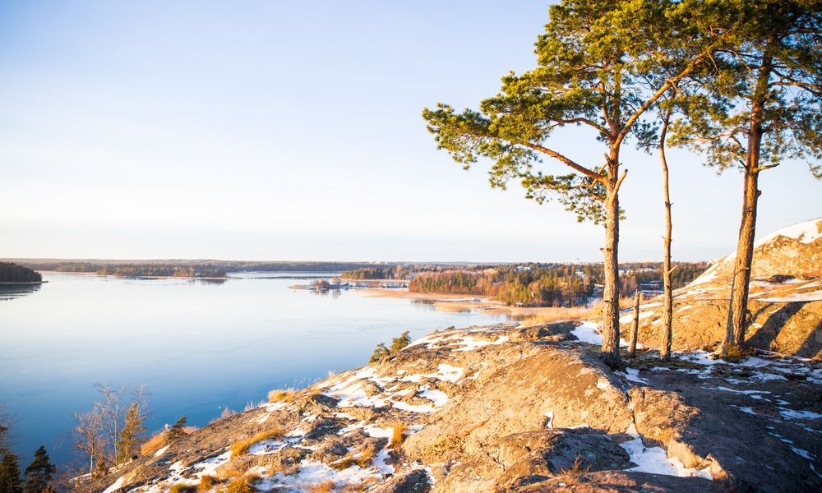
Финский залив

Slide 10
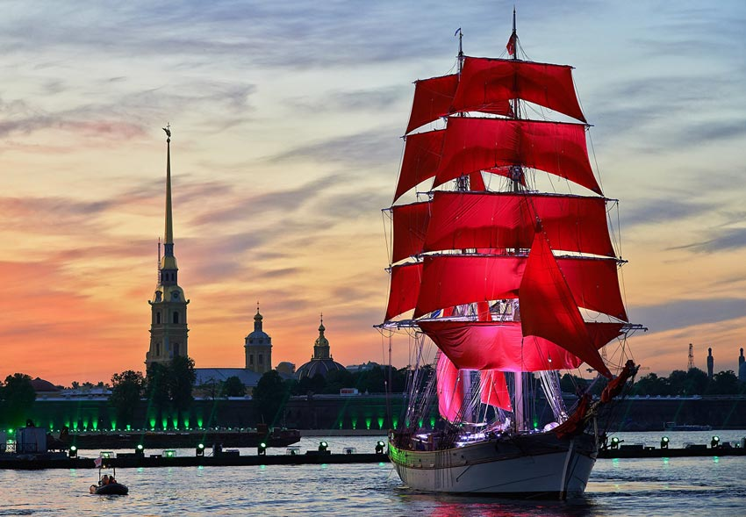
Алые паруса

